Slide 1
会话跟踪技术

Slide 2


会话跟踪技术
会话：用户打开浏览器，访问web服务器的资源，会话建立，直到有一方断开连接，会话结束。在一次会话中可以包含多次请求和响应
请求 1
A
响应 1
请求 2
B
响应 2

Slide 3
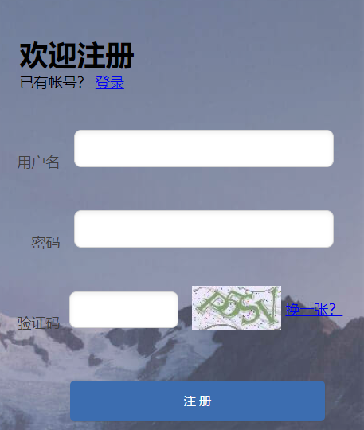
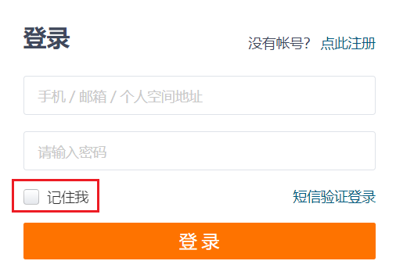
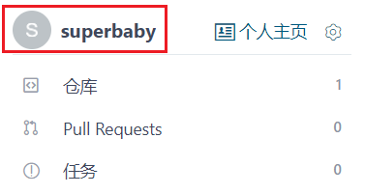

会话跟踪技术
会话：用户打开浏览器，访问web服务器的资源，会话建立，直到有一方断开连接，会话结束。在一次会话中可以包含多次请求和响应
会话跟踪：一种维护浏览器状态的方法，服务器需要识别多次请求是否来自于同一浏览器，以便在同一次会话的多次请求间共享数据
HTTP协议是无状态的，每次浏览器向服务器请求时，服务器都会将该请求视为新的请求，因此我们需要会话跟踪技术来实现会话内数据共享
实现方式：
客户端会话跟踪技术：Cookie
服务端会话跟踪技术：Session
请求 3
请求 4
请求 1
A
响应 1
请求 2
B
响应 2
请求 5
请求 6

Slide 4
Cookie 基本使用
Cookie 原理
Cookie 使用细节
Session 基本使用
Session 原理
Session 使用细节
案例

Slide 5
Cookie 基本使用
Cookie 原理
Cookie 使用细节
Session 基本使用
Session 原理
Session 使用细节
案例

Slide 6
Cookie 基本使用
Cookie：客户端会话技术，将数据保存到客户端，以后每次请求都携带Cookie数据进行访问
Cookie 基本使用
创建Cookie对象，设置数据
发送Cookie到客户端：使用response对象
获取客户端携带的所有Cookie，使用request对象
遍历数组，获取每一个Cookie对象：for
使用Cookie对象方法获取数据
发送 Cookie
Cookie cookie = new Cookie("key","value");
请求 3
response.addCookie(cookie);
请求 4
请求 1
A
获取 Cookie
响应 1
name=zs
Cookie[] cookies = request.getCookies();
Cookie
请求 2
B
name=zs
响应 2
name=zs
name=zs
Cookie
Cookie
Cookie
请求 5
cookie.getName();
请求 6
cookie.getValue();

Slide 7
Cookie 基本使用
Cookie 原理
Cookie 使用细节
Session 基本使用
Session 原理
Session 使用细节
案例

Slide 8
Cookie 原理
Cookie的实现是基于HTTP协议的
响应头：set-cookie
请求头：cookie
请求 1
A
响应 1
username=zs
set-cookie:username=zs
Cookie
cookie:username=zs
请求 2
B
响应 2
username=zs
username=zs
Cookie
Cookie

Slide 9
Cookie 基本使用
Cookie 原理
Cookie 使用细节
Session 基本使用
Session 原理
Session 使用细节
登录注册案例

Slide 10
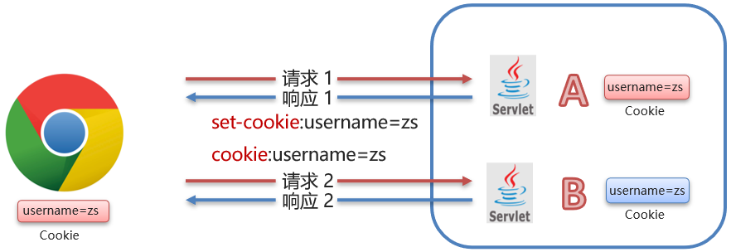
Cookie 使用细节
Cookie 存活时间
默认情况下，Cookie 存储在浏览器内存中，当浏览器关闭，内存释放，则Cookie被销毁
setMaxAge(int seconds)：设置Cookie存活时间
正数：将 Cookie写入浏览器所在电脑的硬盘，持久化存储。到时间自动删除
负数：默认值，Cookie在当前浏览器内存中，当浏览器关闭，则 Cookie被销毁
零：删除对应 Cookie
Cookie 存储中文
Cookie 不能直接存储中文
如需要存储，则需要进行转码：URL编码

Slide 11
Cookie 基本使用
Cookie 原理
Cookie 使用细节
Session 基本使用
Session 原理
Session 使用细节
登录注册案例

Slide 12
Session
服务端会话跟踪技术：将数据保存到服务端
JavaEE 提供 HttpSession接口，来实现一次会话的多次请求间数据共享功能
使用：
获取Session对象
Session对象功能：
void setAttribute(String name, Object o)：存储数据到 session 域中
Object getAttribute(String name)：根据 key，获取值
void removeAttribute(String name)：根据 key，删除该键值对
HttpSession session = request.getSession();
请求 1
A
响应 1
username=zs
Cookie
Session
请求 2
B
响应 2
username=zs
username=zs
Cookie
Cookie

Slide 13
Cookie 基本使用
Cookie 原理
Cookie 使用细节
Session 基本使用
Session 原理
Session 使用细节
登录注册案例

Slide 14
Session 原理
Session是基于Cookie实现的
请求 3
请求 1
响应 1
HttpSession session = req.getSession();
set-cookie:JSESSIONID=10
id:10
cookie: JSESSIONID =10
Session
请求 2
响应 2
HttpSession session = req.getSession();
JSESSIONID=10
Cookie

Slide 15
Cookie 基本使用
Cookie 原理
Cookie 使用细节
Session 基本使用
Session 原理
Session 使用细节
登录注册案例

Slide 16
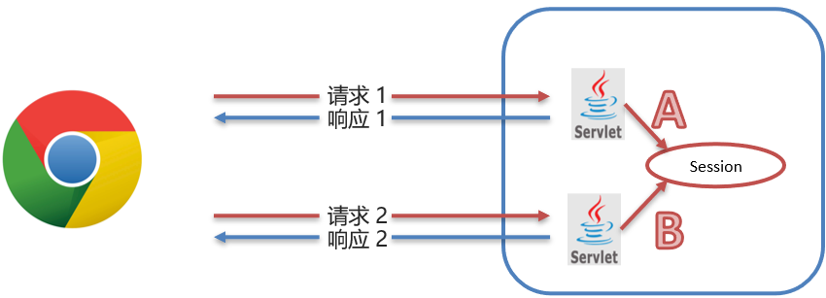
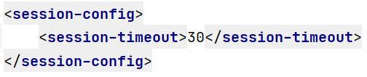
Session 使用细节
Session 钝化、活化：
服务器重启后，Session中的数据是否还在？
钝化：在服务器正常关闭后， Tomcat会自动将 Session数据写入硬盘的文件中
活化：再次启动服务器后，从文件中加载数据到Session中
Seesion 销毁：
默认情况下，无操作，30分钟自动销毁
调用 Session对象的 invalidate()方法

Slide 17
小结
Cookie 和 Session 都是来完成一次会话内多次请求间数据共享的
区别：
存储位置：Cookie 是将数据存储在客户端，Session 将数据存储在服务端
安全性：Cookie 不安全，Session 安全
数据大小：Cookie 最大3KB，Session 无大小限制
存储时间：Cookie 可以长期存储，Session 默认30分钟
服务器性能：Cookie 不占服务器资源，Session 占用服务器资源
请求 1
A
响应 1
Session
请求 2
B
响应 2
name=zs
Cookie

Slide 18
Cookie 基本使用
Cookie 原理
Cookie 使用细节
Session 基本使用
Session 原理
Session 使用细节
登录注册案例

Slide 19
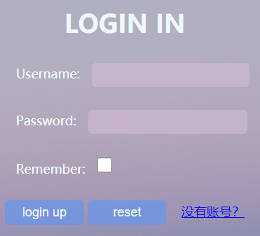
登录注册案例
需求说明：
完成用户登录功能，如果用户勾选“记住用户” ，则下次访问登录页面自动填充用户名密码
完成注册功能，并实现验证码功能

Slide 20
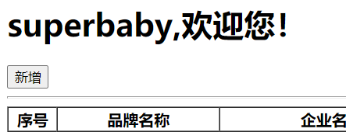
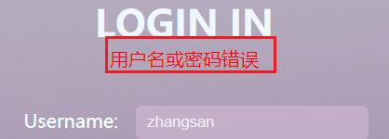


用户登录
登录成功
登录失败
Web层
Service层
Dao层
LoginServlet
UserService
UserMapper
login
调用userMapper
请求
1.接收用户名和密码
2.调用service查询User
3.判断User是否为null
User select(username,password)
响应

Slide 21
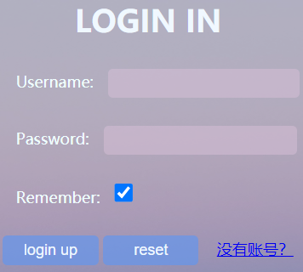
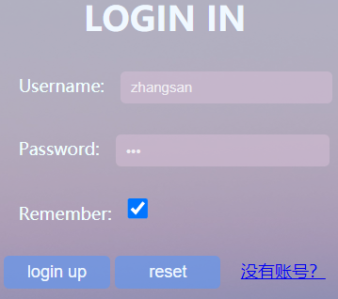
记住用户
如果用户勾选“记住用户” ，则下次访问登陆页面自动填充用户名密码
如何自动填充用户名和密码？
将用户名和密码写入Cookie中，并且持久化存储Cookie ,下次访问浏览器会自动携带Cookie
在页面获取Cookie数据后，设置到用户名和密码框中
何时写Cookie？
登录成功
用户勾选记住用户复选框

Slide 22
记住用户 -- 写Cookie
如果用户勾选“记住用户” ，则下次访问登陆页面自动填充用户名密码
如何自动填充用户名和密码？
将用户名和密码写入Cookie中，并且持久化存储Cookie ,下次访问浏览器会自动携带Cookie
在页面获取Cookie数据后，设置到用户名和密码框中
何时写Cookie？
登录成功
用户勾选记住用户复选框
Web层
LoginServlet
请求
1.接收用户名和密码
2.调用service查询User
3.判断User是否为null
* 判断是否勾选记住用户
* 勾选：写Cookie
响应

Slide 23
记住用户 -- 获取Cookie
如果用户勾选“记住用户” ，则下次访问登陆页面自动填充用户名密码
如何自动填充用户名和密码？
将用户名和密码写入Cookie中，并且持久化存储Cookie ,下次访问浏览器会自动携带Cookie
在页面获取Cookie数据后，设置到用户名和密码框中：
Web层
${cookie.key.value} // key指存储在cookie中的键名称
login.jsp
请求
${cookie.username.value}
${cookie.password.value}
响应

Slide 24
注册案例
注册功能：保存用户信息到数据库
验证码功能：
展示验证码：展示验证码图片，并可以点击切换
校验验证码：验证码填写不正确，则注册失败

Slide 25
注册案例 -- 注册功能
Web层
Service层
Dao层
RegisterServlet
UserService
UserMapper
请求
register
1. 接收用户信息
2. 调用service添加
3. 注册成功，则跳转登录页面
4. 注册失败，给出提示信息
void add(user)
1. 判断用户名是否存在
User select(username)
2. 如果不存在，添加用户
响应

Slide 26
注册案例
注册功能：保存用户信息到数据库
验证码功能：
展示验证码：展示验证码图片，并可以点击切换
校验验证码：验证码填写不正确，则注册失败

Slide 27
注册案例 -- 展示验证码
验证码就是使用Java代码生成的一张图片
验证码作用：防止机器自动注册，攻击服务器
Web层
CheckCodeServlet
请求
1. 调用验证码工具类生成验证码图片
2. 使用response输出流写图片数据
响应

Slide 28
注册案例 -- 校验验证码
判断程序生成的验证码 和 用户输入的验证码 是否一样，如果不一样，则阻止注册
验证码图片访问和提交注册表单是两次请求，所以要将程序生成的验证码存入Session中
Web层
CheckCodeServlet
请求
将验证码存入session
RegisterServlet
响应
1. 接收用户输入验证码
2. 比对

